Slide 1
2020-2 기초생물학 실험 (4주간)
충치균 또는 식중독균의 배양과
항균활성 천연물 탐색
Culture of tooth-decay or food-poisoning bacteria &
Search for natural product with antibacterial activity

Slide 2
실험목적
현미경 사용법 숙지 (최소 5종 이상의 (미)생물체 검경후 결과사진 제출)
미생물 배양기술의 이해
항균활성 측정방법 이해
천연물의 항균활성 (항충치균 또는 식중독균) 측정방법 이해
실험방법 (모든 실험방법은 문헌에서 찾아서 자율적으로 실험)
Petri dish에 agar plate 제작
충치 균 또는 식중독 원인 균의 배양
항균 효능이 예상되는 천연물 (추출물)의 항균효과 측정 (디스크 확산법)

Slide 3
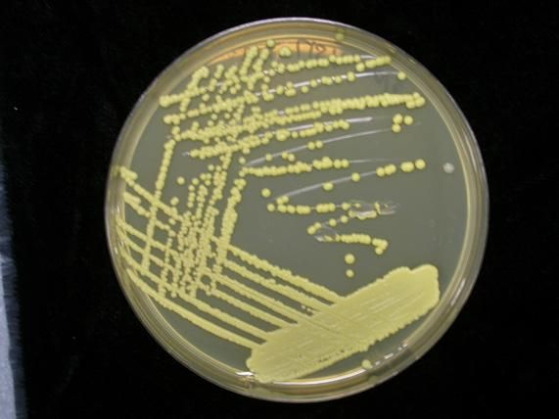
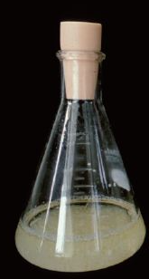
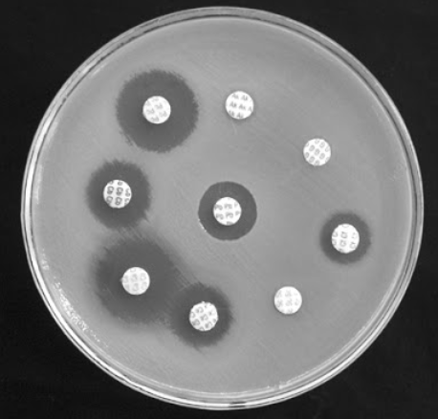
실험결과 (결과보고서에 포함)
최소 5종 이상의 (미)생물체 현미명 검경사진
Agar plate 상에 미생물이 도말된 상태 사진
미생물 배양액 사진
천연물 (추출물)의 항균효과 (디스크 확산법) 사진
결과 2
결과 3
결과 4

Slide 4
실험방법 동영상
Streaking
https://www.youtube.com/watch?v=BjDNk0pE0oI
https://www.youtube.com/watch?v=_1KP9zOtjXk
Evaporation (Rotary evaporator)
https://www.youtube.com/watch?v=DuqhEzHBIrM
https://www.youtube.com/watch?v=ag1wXNZkm1w

